Slide 1
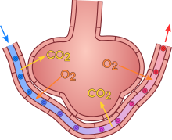
Gaswisseling in de longen
Notes:
Hier staat nu een rechten-vrije afbeelding. Je kunt hier ook een afbeelding uit je eigen lessen / lesboek plakken.

Slide 2
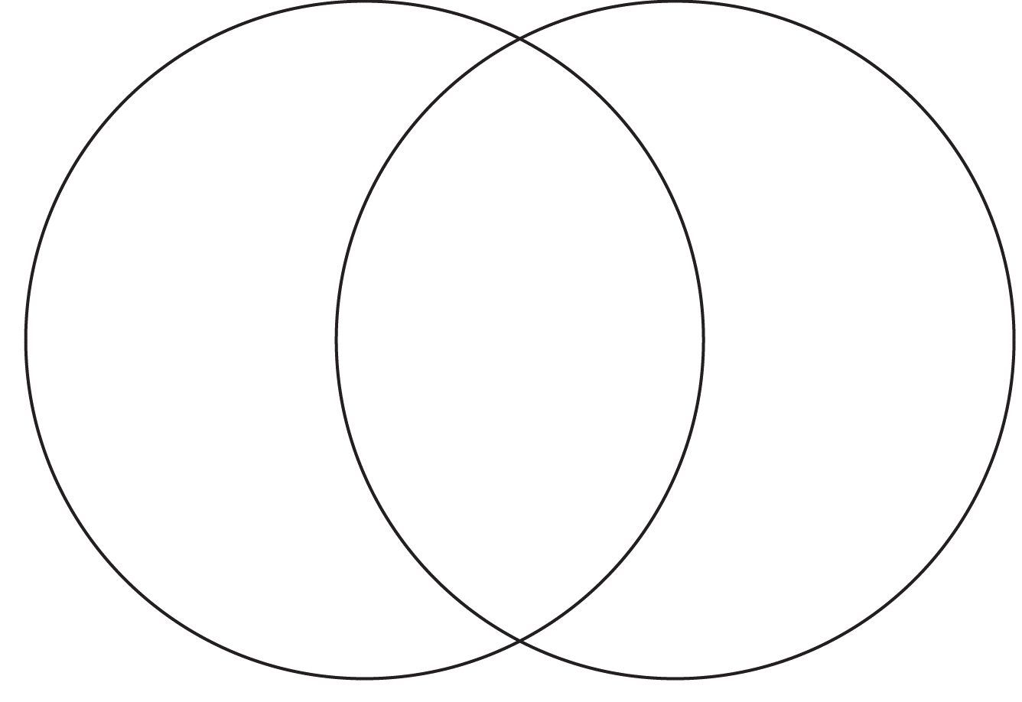
Wat klopt er wel en niet aan het plaatje?
Afbeelding In het echt
Notes:
Wat klopt er wel en niet aan de afbeelding als je het vergelijkt met hoe het in het echt is?

Slide 3
Elk model heeft tekortkomingen
Afbeelding In het echt
Alle zuurstof uit de lucht gaat door de wand het bloed in
Er komen nieuwe zuurstof moleculen in het bloed
Slechts een deel van
de zuurstof uit de lucht gaat het bloed in
In zuurstofarm bloed zijn rode bloedcellen blauw
In zuurstofarm bloed zijn rode bloedcellen donkerder rood
Rode bloedcellen veranderen van kleur als ze zuurstof dragen
Moleculen zijn zichtbaar
Moleculen zijn onzichtbaar
Enkele moleculen
Miljarden moleculen
Notes:
Er staan vanwege ruimtegebrek nu alleen uitspraken over de zuurstofmoleculen in het venndiagram.
Leerlingen zullen ook met andere goede antwoorden komen.
Je kunt door de items aan te passen zelf kiezen op welke misvattingen je de focus wilt leggen.

